Slide 2
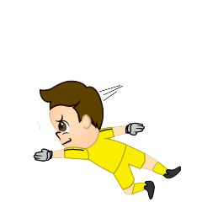
42 + 8 – 15 = ?
A. 35
C. 36
B. 25
D. 26

Slide 3
7 x 8 = ?
A. 54
B. 56

Slide 4
63 : 9 + 10 = ?
A. 16
C. 15
B. 17
D. 14

Slide 5
BÀI 38: BIỂU THỨC SỐ.
TÍNH GIÁ TRỊ CỦA BIỂU THỨC SỐ (Tiết 2 – Tr.105)

Slide 6
YÊU CẦU CẦN ĐẠT
- HS nhận biết và nắm được quy tắc tính giá trị của biểu thức không có dấu ngoặc.
- Vận dụng giải các bài toán liên quan đến biểu thức.
4

Slide 7
Tính giá trị của biểu thức
a) Một can nước có 10 l. Rót nước từ can đó sang 3 ca, mỗi ca 2 l. Hỏi trong can còn lại bao nhiêu lít nước?
Tính như Việt là đúng. Ta cũng có thể tính gộp lại: Tính giá trị của biểu thức 10 – 2 x 3 để tìm số lít nước còn lại trong can.
Trước hết, tính số lít nước ở 3 ca, sau đó tính số lít nước còn lại.
2 l
2 l
2 l

Slide 8
b) Tính giá trị của biểu thức 10 – 2 x 3 như sau:
10 – 2 x 3
= 10 - 6
= 4
Nếu trong biểu thức có các phép tính cộng, trừ, nhân, chia ta thực hiện các phép tính nhân, chia trước; rồi thực hiện các phép tính cộng, trừ sau.
Nếu trong biểu thức chỉ có các phép tính cộng, trừ hoặc chỉ có phép tính nhân, chia, ta thực hiện các phép tính theo thứ tự từ trái sang phải.

Slide 9
1
Tính giá trị của biểu thức (theo mẫu).
30 : 5 x 2 24 + 5 x 6 30 – 18 : 3
Mẫu:
24 + 8 : 2
= 24 + 4
= 28
30 : 5 x 2
= 24 + 30
c) 30 – 18 : 3
= 30 – 6
= 6 x 2
b) 24 + 5 x 6
= 12
= 54
= 24

Slide 10
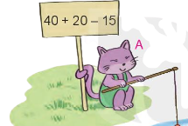
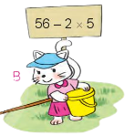
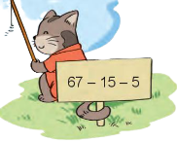
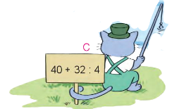
2
Chọn số là giá trị của mỗi biểu thức:
45
46
46
48
45
47
47
48

Slide 11
Củng cố

Slide 12
BẮT ĐẦU

Slide 13
A. 64
80 - 2 x 7 = ?
B. 65
C. 66

Slide 14
A. 43
35 + 12 : 2 = ?
B. 41
C. 42

